Slide 1
行政院第3474次會議
2015 APEC全球創業挑戰賽成果報告
經濟部中小企業處
報告人: 葉雲龍 處長
104年11月12日

Slide 2
簡報大綱
壹
前言
貳
推動作法
參
我國獲獎團隊介紹
肆
結語

Slide 3
壹、前言
一、推動創新創業為全球發展趨勢
  (一) 「速度」及「創新」已成為全球產業競爭的成功關鍵，推動創新創業協助中小企業加速成長茁壯，已成為各國政府及跨國大企業競相發展重點。
  (二) 「育成加速器」最早出現在美國矽谷，Y. Combinator即為最具代表之育成加速器。透過業師輔導（Mentoring）、創投天使資金挹注（Funding）、國際市場連結（Networking）等機制，快速協助新創事業成長及提升附加價值。
  二、亞太地區運用加速器網絡整合已為發展方向
  (一)根據全球加速器網絡（GAN）統計，全球加速器約有60%集中在北美洲，亞洲僅占約14%，顯示亞太地區加速器較少，資源尚待整合，仍有大幅成長空間。
  (二)我國遂於2014年主導在臺成立APEC加速器網絡(AAN)，並透過與美國育成協會（NBIA）、歐洲育成網絡（EBN）、亞洲育成協會（AABI）等國際育成組織學習交流，整合亞太及國際最新育成加速器趨勢及資源，供新創團隊運用。目前此網絡已有15個經濟體，逾50個會員加入。
  三、新創事業於早期階段資金需求殷切，亟需建置國際平台
  對新創事業來說，面臨最大的問題在「創業資金不足」。因此，透過創業挑戰賽搭建國際平台提供媒體曝光，有利接觸及獲得投資人的青睞，解決早期階段資金缺口問題。

Slide 4
一、辦理挑戰賽背景
貳、推動作法
(一)經濟部在APEC中小企業部長會議(SMEMM)及工作小組(SMEWG)向來表現活躍，引領議題發展方向。2012~2014年間，在APEC各會員體支持下，我國以3年3階段模式，分別在APEC提出「APEC創業加速器」、「APEC加速器網絡」以及「APEC加速器網絡－早階投資」倡議(Initiative)並獲通過，凝聚共識推動亞太育成加速器機制發展。
(二)為落實倡議，經濟部自2013年起至今(共3年)，每年除單位預算外，並向國際組織APEC爭取經費支持(計約36萬美元)，亦於國內申請外交部APEC專案經費支應，及獲跨國企業美商英特爾(Intel)及德商西門子(Siemens)贊助合作，在臺舉辦「APEC創業挑戰賽」。舉辦至今已有21個APEC經濟體，超過90隊亞太優質新創團隊及1,000位國際新創育成代表與會，並協助眾多創新型中小企業成功走向國際取得高成長。

Slide 5
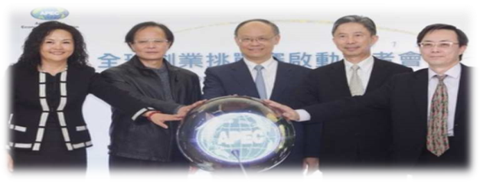
二、活動期程
日期 | 活動名稱
4月21日 | 啟動記者會(經濟部)
6月8日 | APEC加速器網絡論壇 I （海外熱身賽 I：美國亞特蘭大）
4月至7月 | 線上報名徵件
7月31日 | 公告全球入圍團隊
9月21日 | APEC加速器網絡論壇 II （海外熱身賽 II：菲律賓怡朗市）
8月-10月 | 團隊輔導期 (Boot Camp)
10月19-20日 | APEC全球創業挑戰賽 決賽
Intel亞太區顏亦君總監(左一)、外交部國際組織司周台竹前司長(右二)、及Siemens運輸事業部王漢光總經理（右一）
(一) 4月21日啟動記者會後，5月至6月間分別於臺北、新北、臺中、高雄舉辦4場徵件說明會，廣徵我國優質新創團隊踴躍參加。
(二)與美國於亞特蘭大及菲律賓於怡朗市合辦2場海外熱身賽，分別選出智利及新加坡團隊來臺參加全球決賽。
(三)於決賽前舉辦2場國際培訓營，邀請美國矽谷知名加速育成顧問團隊Startup Experience及麥肯錫公司顧問來臺協助提升我國團隊英文簡報技巧及能力，建立具國際競爭力之企業營運計畫。
5

Slide 6
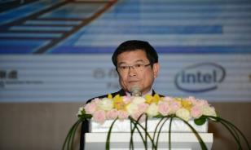
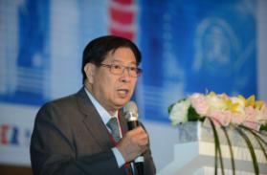
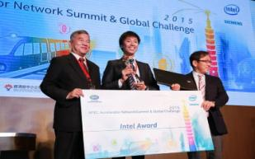
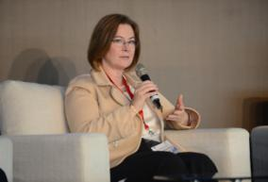
三、全球決賽概況
「2015 APEC全球創業挑戰賽」於10月19日至20日假臺北文創大樓登場，由經濟部會同外交部與英特爾及西門子攜手合辦，吸引全球超過200名國內外企業菁英、天使投資人、創投、加速器代表及產業專家共襄盛舉。
10月19日
楊次長偉甫、APEC企業諮詢委員會(ABAC)代表白熙禮（Antonio Basilio）、英特爾副總裁陳立生、臺灣西門子總經理王漢光為活動揭開序幕，美國商務部國際貿易署海外商務服務副署長Ms. Judy Rising Reinke特應邀出席擔任貴賓講者及評審。
經濟部楊次長開幕致詞
ABAC代表白熙禮開幕致詞
10月20日
沈次長榮津與英特爾、西門子代表等共同頒發獎項。
經濟部沈次長出席頒獎
美國商務部副署長Ms. Judy
Rising Reinke擔任貴賓講者
6

Slide 7
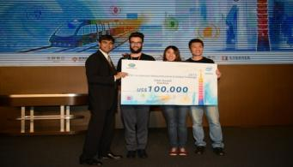
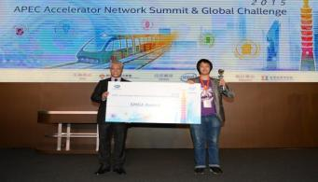
四、本屆獲獎團隊
(一)本年度10個獎項中，我國團隊即囊括6項，包括宅妝(iStaging)、高塔科技(GHOSTA)、學悅科技(Zuvio)、鹿普登(Loopd)、Sense-i、得仕優(Docceo)。
(二)其中宅妝獲英特爾首獎獎金10萬美元，係首次將冠軍殊榮留在臺灣，並獲赴英國倫敦參加英特爾舉辦全球競賽ChallengeUp!(11/30-12/1)機會，成功在國際舞台上發光發熱。
獎項 |  | 國籍 | 得獎團隊 | 團隊特色
英特爾獎 | 第1名 | 我國 | 宅妝 (iStaging) | 設計數位宅妝平台協助房仲業銷售
 | 第2名 | 日本 | 東京女子醫科大學 | 應用於外科手術之非接觸式電腦操作
 | 第3名 | 印度 | Skywriting Alphabets | 兒童書寫文字互動學習軟體
西門子獎 | 共2名 | 我國 | 高塔科技(GHOSTA) | 採用擴增實境技術之智慧安全帽
 |  | 香港 | DeLight | 具能源控制效率之LED燈
中小企業處獎 | 共2名 | 我國 | 鹿普登(Loopd) | 交換名片資訊之穿戴式智慧吊牌
 |  | 我國 | 學悅科技 (Zuvio) | 雲端即時互動教學軟體
婦女創業獎 (1名) |  | 我國 | S e n s e-i | 為盲人設計之實感技術眼鏡
團隊合作獎 (1名) |  | 我國 | 得仕優 (Docceo) | 結合物聯網、雲端之智慧飯店方案
線上人氣獎 (1名) |  | 菲律賓 | UP Bike Share | 城市自行車共享方案
我國團隊宅妝（iStaging）獲英特爾獎冠軍殊榮
7
外交部王參事志發出席頒發中小企業處獎

Slide 8
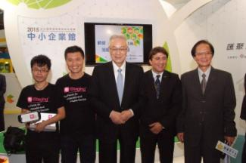
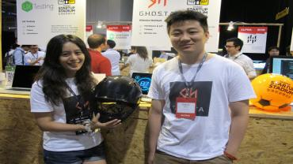
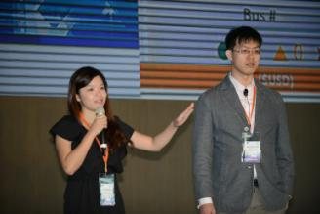
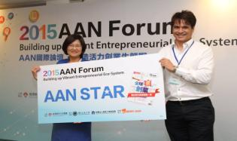
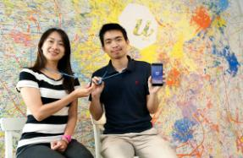

參、我國獲獎團隊介紹
宅妝 / iStaging | 高塔科技/GHOSTA | Sense-i
英特爾首獎 | 西門子獎 | 婦女創業獎
得仕優 / Docceo | 鹿普登/Loopd | 學悅科技 / Zuvio
團隊合作獎 | 中小企業處獎 | 中小企業處獎
8

Slide 9

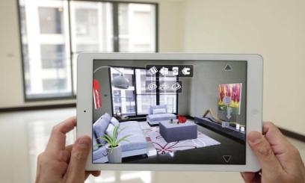
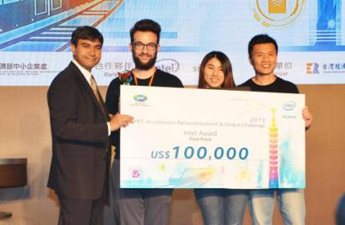
一、宅妝股份有限公司 (iStaging)
英特爾首獎(唯一現金獎)
(10萬美元獎金及赴英國倫敦參加Intel ChallengeUp!)
(一)基本介紹：
公司設立時間：2010年
實收資本額：1,250萬元
員工人數：20人
引進工研院開發技術
(二)獲獎關鍵因素：
研發團隊技術創新並擁有多項跨國專利、市場定位明確，與生活傢俱消費需求端緊密結合。
「老婆未來的樣子，看丈母娘就知道；家未來的樣子，問信義房屋就知道。」近日電視上熱播廣告，即是宅妝穿越實境之「數位宅妝App」平台技術。此技術透過平板電腦及手機等載具，將擴增(AR)及虛擬實境(VR)看屋引進房仲產業，讓使用者結合看屋環境與3D傢俱(依實體進行1:1縮放)，降低銷售房屋成本，並與信義房屋合作。
(三)其他政府單位資源支持：
國發會國發基金投資、經濟部工業局雲端產業服務團輔導。
創辦人 李鐘彬
數位宅妝App
獲英特爾首獎，由英特爾新科技集團副總裁Mr. Achintya Bhowmik(左一)頒發獎項。
9

Slide 10
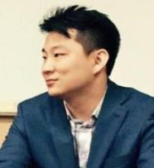
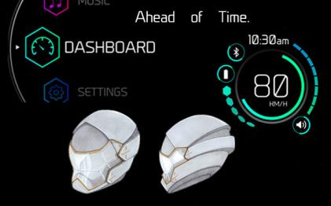
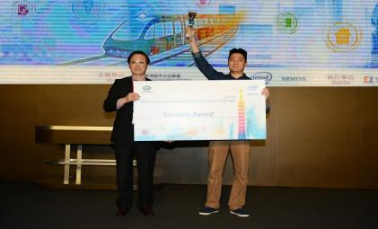
二、高塔科技股份有限公司 (GHOSTA)
西門子獎
(赴上海參加浦江論壇及與西門子技術合作機會)
(一)基本介紹：
公司設立時間：2015年
實收資本額：150萬元
員工人數：4人
由交大育成加速器輔導
(二)獲獎關鍵因素：
產品構想創新、市場定位明確，與交通消費需求端緊密結合。
「安全帽不再只是一個堅硬的材料。」該產品具備擴增實境(AR)與虛擬實境(VR)影像合成功能，透過網路及聲控，騎士可從安全帽的擋風遮罩上獲取環境及路線等資訊並可進行電話接聽，提升行駛安全。
(三)其他政府單位資源支持：
國發會臺灣新創競技場計畫輔導
創辦人 徐家鋐
數位智慧安全帽
獲西門子獎，由西門子台灣運蘇事業部王漢光總經理(左)頒發獎項。
10

Slide 11
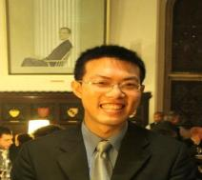
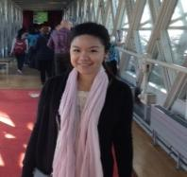

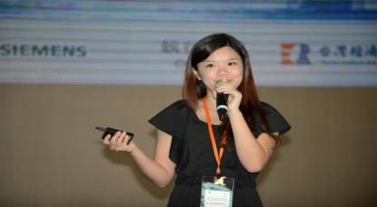
三、S e n s e-i
婦女創業獎
(鼓勵性質－Intel 筆電1台)
(一)基本介紹：
團隊成立時間：2015年
實收資本額：申請中
員工人數：6人
(二)獲獎關鍵因素：
產品定位明確，且由女性團隊成員代表參賽。
產品結合Intel RealSense 技術，透過語音和震動方式，提供弱視及眼盲者紅綠燈秒數提醒、樓梯偵測、緊急狀況提醒等資訊，亦搭配GPS衛星定位與應用程式，如人臉辨識等，協助眼盲、弱視者生活之便利。
創辦人黃渤珽
行銷經理簡恒
智慧無障礙眼鏡
女性團隊成員代表參賽
11

Slide 12
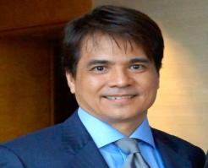
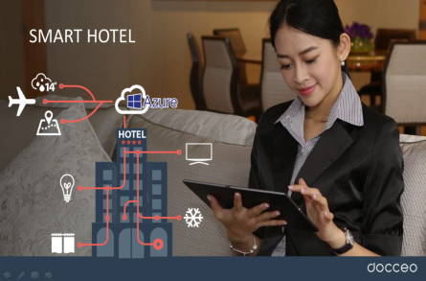
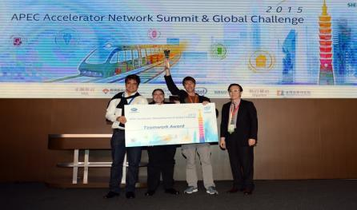
四、得仕優科技股份有限公司 (Docceo)
團隊合作獎
（鼓勵性質－西門子咖啡機1台）
(一)基本介紹：
公司設立時間：2012年
實收資本額：1,140,000元
員工人數：6人
進駐法國Orange Fab在臺育成加速器
(二)獲獎關鍵因素：
係美國、瑞典及荷蘭等外籍人士在臺創業，開發數位管家DigiJames，結合物聯網、雲端及APP，已跟香格里拉飯店合作，消費者可以控制飯店房間裡的所有電器，得知飯店服務資訊，同時飯店可預測顧客的喜好與需求。
創辦人 Todd Gordon
智慧旅館管理系統
獲團隊合作獎
12

Slide 13
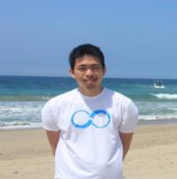
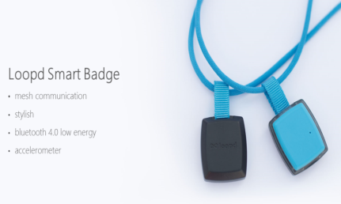
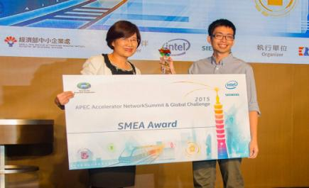
五、鹿普登有限公司 (Loopd)
中小企業處獎
(赴英國倫敦參加Intel ChallengeUp!資格)
(一)基本介紹：
公司設立時間：2014年
員工人數：10人
進駐臺大創業創新中心(NTU Garage)
(二)獲獎關鍵因素：
產品構想創新且技術具市場競爭力、市場定位明確。
「用握手取代換名片，讓社交活動更便利。」採用藍芽雙向溝通技術，透過穿戴式「吊牌」，快速取得個人數位化名片資料等社交資訊，並可供會展主辦單位管理展場內人流及記錄互動模式。
(三)其他政府單位資源支持：
國發會臺灣新創競技場計畫輔導
創辦人 洪彥倫
穿戴式吊牌
獲中小企業處獎
13

Slide 14
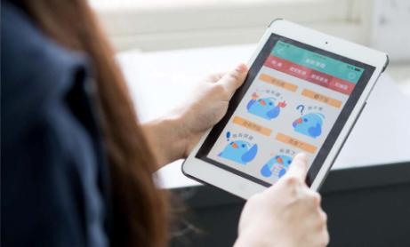
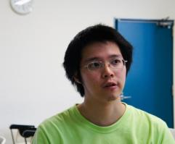

六、學悅科技股份有限公司 (Zuvio)
中小企業處獎
(赴上海參加浦江創新論壇資格)
(一)基本介紹：
公司設立時間：2013年
實收資本額：3,000,000元
員工人數：15人
進駐資策會育成加速器
(二)獲獎關鍵因素：
市場定位明確，聚焦教育學習產業。
團隊來自於臺大電機學群，開發雲端即時反饋系統，讓單向教學變成雙向溝通。全臺已有80所以上大學、3千多位教授及7萬多名學生採用。
獲獎無數，包括2014年臺灣雲谷雲豹育成總冠軍獎金100萬等，創辦人亦為行政院青年創業顧問。
(三)其他政府單位資源支持：
科技部臺灣矽谷科技基金補助赴矽谷參加知名加速器培訓
科技部創新創業激勵計畫輔導
創辦人 趙式隆
線上即時教學互動系統
獲中小企業處獎
14

Slide 15
七、過去得獎團隊賽後發展
(一)自2013年來，已有21個APEC經濟體，超過90隊亞太優質新創團隊及1,000位國際新創育成代表與會，並協助眾多數位科技創新中小企業，成功走向國際取得高成長。
(二)經追蹤訪談下列歷年我國得獎團隊，統整歸納回饋意見三點如下:
1. 國際級輔導(Boot Camp)係獲獎主要關鍵因素之一。
2. 公司知名度提升，獲得更多投資及與大企業合作機會。
3. 肯定政府作為，盼未來有更多國際鏈結機會以進軍海外新興及第二、第三市場。
年度 | 公司名稱 | 賽後發展
2014 | 科智企業（ServTech） | 獲國發基金新臺幣350萬元投資
2014 | 勝義科技（HyXen） | 獲鴻海逾百萬美元投資並擔任本年挑戰賽講者及贊助獎項
2014 | 艾爾希格 （AirSig） | 獲鴻海200萬美元投資，創臺灣新創公司估值新高
2013 | 創意引晴 （Viscovery） | 獲新加坡創投500萬美元資金投資
2013 | 走著瞧 （Gogolook） | 接受韓國Naver（Line母公司）以1,800萬美元投資
2013 | 綠夾克（Golface） | 獲群聯電子等大企業計約新臺幣1,500萬元投資
以上6家得獎團隊共計獲國內外投資金額逾新臺幣8.5億元
15

Slide 16
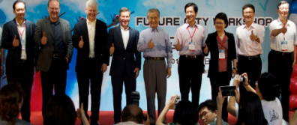
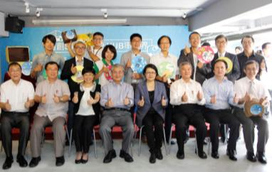
肆、結語 (1/3)
本次挑戰賽10項大獎中，我國即囊括6項，表現亮麗，顯示透過適當資源挹注及國際培訓，臺灣科技新創團隊確有實力躍上國際舞台綻放光芒。今後將續透過以下輔導資源，深化創業育成輔導服務：
一、深化網實扎根：
(一) 創業前(0-1階段)：行動創業巡迴服務深入校園進行廣宣，發掘具潛力創業新秀，交由行政院青創基地一站式跨部會創業服務，搭配0800-589-168、青年創業圓夢網及行政院空總創新基地，以網實整合創業資源，提供業師陪伴、舉辦青年創業活動、媒合及創業空間，增加競爭力。
(二)創業後( 1-2階段)：新創團隊均透過創業輔導及育成培訓，滿足各創業階段需求，營造完善創業環境。
院長於空總與貴賓合影。
院長於青創基地與貴賓合影。
16

Slide 17
肆、結語 (2/3)
二、搭建平台提高能見度：深化連結創業生態圈，建置跨部會資源平台提供新創事業國際曝光機會；加強跨部會協調整合與計畫對接，如與科技部臺灣矽谷科技基金、臺灣快製中心以及國發會臺灣新創競技場(TSS)等，提供優質潛力團隊前進海外市場及異地培訓，並加強促成商機媒合及技術交流。
三、強化創新研發能量：創新研發補助挹注對創新型創業團隊甚為重要，經濟部透過SBIR(小型企業創新研發計畫)及SIIR(服務業創新研發計畫)，促進新創事業積極投入創新研發，並銜接跨部會資源，如教育部「智慧生活創新創業育成平台」、科技部「FITI(創新創業激勵計畫)」、農委會「農業科技產學合作」等。
四、協助新創早期各階段資金的取得：國發基金已於本年7月同意動用「加強投資中小企業實施方案」額度約新臺幣24億元，將引導創投增加投資早期新創事業。此外，將持續協助國內新創事業取得國發基金創業天使計畫、推薦登錄金管會創櫃版及協助取得群眾募資等資源，滿足其資金需求。
17

Slide 18
肆、結語 (3/3)
五、推動法規調適健全新創生態系統：為因應國際發展趨勢，依據新創事業發展需求，辦理股票面額制彈性化、許可第三方發行禮券及技術股入股緩課等重要法規調適，透過持續辦理新創事業座談會以蒐集創業過程中所面臨問題及改善建議，適時提供由副院長主持之創新創業政策會報「創業環境組」作為創新創業法規議題研析，期能整合各部會發揮綜效，健全我國經營環境及創業生態系統。
最後，為促進新創及中小企業參與全球跨境貿易商機，經濟部已於APEC提出明年推動中小企業O2O (Online-to-Offline, 網路到實體)新商業模式應用倡議，獲APEC審議通過，同意支應138,628美元，盼續與外交部合作促成。
18

Slide 19
報告完畢
19

